Slide 1


TEMA: RIESGOS LABORALES FÍSICOS, BIOLÓGICOS Y ELEMENTOS DE PROTECCIÓN PERSONAL EN MÉDICOS Y ENFERMERAS DEL ÁREA DE QUIRÓFANO DEL DISPENSARIO CENTRAL IESS QUITO N°1.
ARTÍCULO CIENTÍFICO
Autor: Danny Ricardo Obando Ramírez
Tutor: MsC. Pamela Merino
Director: MsC. Pablo Dávila
Revisores: MsC. Franz Guzman
MsC. Ruben Vasconez
D.M. de Quito 29 de Marzo de 2021

Slide 2
INTRODUCCION
Para entender lo que es un riesgo se debe partir de su definición que está dado como la probabilidad de que suceda un evento, impacto o consecuencia adversos. En este sentido, la palabra más importante es probabilidad, lo que indica que el riesgo para una persona puede disminuirse si se toman las medidas pertinentes.(2).
Toda profesión acarrea riesgos que pueden afectar la salud del operador y paradójicamente, los profesionales de la salud no escapan a esta realidad y están amenazados no solo por riesgos de tipo biológico, físico, sino también, de una variedad de orígenes (1).
1. Catanzarite T, Tan-Kim J, Whitcomb EL, Menefee S. Ergonomics in Surgery: A Review. Female Pelvic Med Reconstr Surg. 2018 Jan/Feb; 24(1): p. 1-12.
2. Mora M. El riesgo laboral en tiempos de globalización. Estudios Sociológicos. 2003; 21(63): p. 643-66.

Slide 3

INTRODUCCION
INTRODUCCION
El quirófano es un área donde se realizan operaciones, es una estructura independiente y cerrada que debe quedar aislada del resto de áreas existentes en el dispensario Central IESS Quito No1.
Actualmente, la mayor parte de dispositivos eléctricos cumplen normas de seguridad y los incendios en el quirófano son poco comunes, sin embargo, el electrocauterio sigue ocasionando accidentes (7).
4. Rodríguez M. Riesgos más frecuentes en el quirófano. Ocronos. 2020; 3(2): p. 146.
7. Mehta SP, Bhananker SM, Posner KL, Domino KB. Operating room fires: a closed claims analysis. Anesthesiology. 2013 May; 118(5): p. 1133-9.

Slide 4
INTRODUCCION
Efectos en la salud de los Médicos, enferemeras, ayudantes, etc..
Temperatura baja en quirófano
Consecuencias:
Ruido dentro de quirófano
Radiación en sala de operaciones
Siendo una parte fundamental conocer si existe o no riesgo dentro del área quirúrgica y saber de qué manera están expuestos los distintos profesionales, de esta manera se desarrolló la presente investigación.
El Objetivo Principal es Identificar riesgos laborales físicos, biológicos y uso de elementos de protección personal en profesionales del área de quirófanos del Dispensario Central IESS Quito No. 1.

Slide 5
MATERIALES Y METODOS
Diseño no experimental, transversal, descriptivo.
Área de Quirófano de Dispensario Central IESS Quito N° 1
34 profesionales: cirujanos, ayudantes, anestesiólogos
Encuesta de tipo cerrada y precedida de explicación no requirió consentimiento informado ya que no atenta a la autonomía del entrevistado ni es un procedimiento intervencionista
Variables: socio demográficas, riesgos físicos, biológicos, elementos de protección personal y uso de aplicación de normativa de SSO y condiciones de trabajo.
Análisis de datos con estadística descriptiva: SPSS de IBM vers 22.0 para Windows.

Slide 6
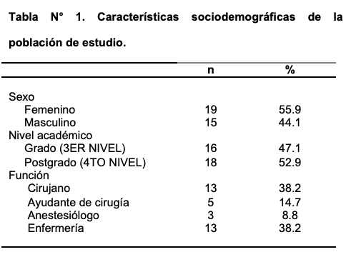
RESULTADOS

Slide 7
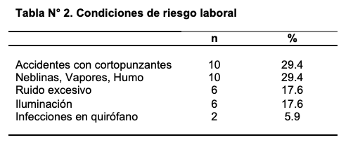
RESULTADOS

Slide 8
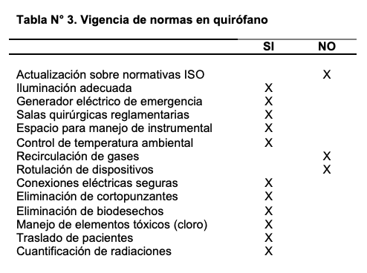
RESULTADOS

Slide 9
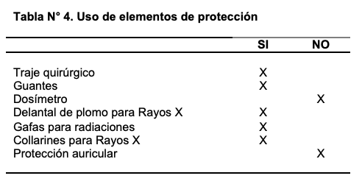
RESULTADOS

Slide 10
DISCUSIÓN
La población de estudio que participó en la investigación está representada por un grupo de profesionales sanitarios de 41.8 ± 8.8 años entre un mínimo de 26 y un máximo de 57 años, con un tiempo promedio de funciones en área quirúrgica de 7.2 ± 5.4 años, entre un mínimo de 2 y un máximo 25 años.
Estudio desarrollado en Dispensario Central IESS Quito N°1.
Estudio realizado en el personal sanitario de atención quirúrgica de Quito.
La distribución por sexo hubo un predominio de mujeres (55.9% vs. 44.1%)
32. Redaccion Médica. Los quirófanos con mayoría de mujeres son más eficaces que con más hombres. [Online].; 2018 [cited 2021 Feb 17. Available from: https://www.redaccionmedica.com/secciones/sanidad- hoy/los-quirofanos-con-mayoria-de-mujeres-son-mas- eficaces-que-con-mas-hombres-5170.

Slide 11
DISCUSIÓN
Los resultados relevantes que cumplen el objetivo principal de la investigación se describen en la tabla 2 y revelan las condiciones en las que laboran los profesionales entrevistados.
 | n | %
Accidentes Corto punzantes | 10 | 29
Neblinas, vapores, humo | 10 | 29
Ruido Excesivo | 6 | 17
Iluminación | 6 | 17
Infecciones en quirófano | 2 | 5.9
Recientemente, a propósito de la pandemia que enfrenta el planeta, se advierte del riesgo de adquirir la COVID-19 en salas quirúrgicas por contagio de algún paciente con SARS-Cov-2

Slide 12
DISCUSIÓN
En la vigencia de normas para el óptimo funcionamiento del área quirúrgica los entrevistados coincidieron en tres aspectos: 1) no hay actualización sobre normativas, las más conocidas las normas ISO, 2) el quirófano no dispone de sistema de recirculación de gases y 3) se incumple la rotulación de dispositivos.
Sin dejar de reconocer las limitaciones de la investigación no experimental, en el sentido de no poseer la fuerza de extrapolar los resultados, el diseño transversal con que se cumplió esta propuesta es el método más utilizado para aproximarnos a una realidad sanitaria.

Slide 13
CONCLUSIONES
Se identifican como condiciones de riesgo laboral a los accidentes con cortopunzantes, producción excesiva de neblinas, vapores, humo quirúrgico, ruidos y gases en el ambiente.
Se registra bajo incumplimiento de normas mínimas y destaca la ausencia del dosímetro, dispositivo obligatorio para cuantificar las radiaciones ionizantes cuando se labora en áreas expuestas.

Slide 14
CONCLUSIONES
Estos resultados, con certeza, pueden generar premisas de trabajo técnico en SSO del área de quirófano del Dispensario Central IESS Quito No 1 y orientar la realización de investigaciones más amplias o en unidades médicas de mayor complejidad.

Slide 15



